Slide 1
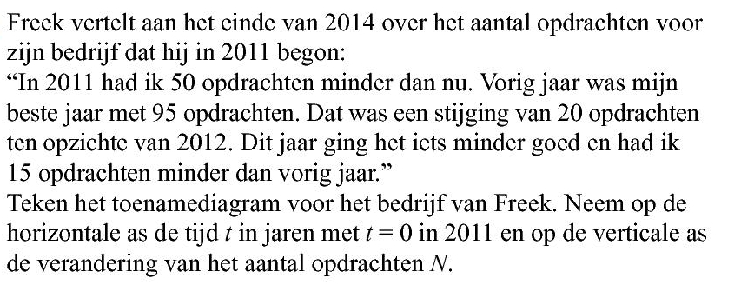
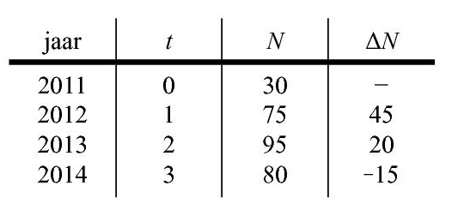
Opgave 29
$$∆N$$
$$40$$
$$30$$
$$20$$
$$10$$
$$+20$$
$$t$$
$$−15$$
$$0$$
$$1$$
$$2$$
$$3$$
$$−10$$

